Slide 1

Proyecto: Software Piedra, Papel y Tijera
Alumno: Luis Alfonso Lituma Vera.
Asignatura: Lógica de Programación.
Fecha: 22/07/2025

Slide 2

SOFTWARE PIEDRA, PAPEL O TIJERA.

Slide 3
Introducción.
El Este proyecto consiste en el desarrollo del juego tradicional Piedra, Papel o Tijera.
El juego fue desarrollado en Python, ejecutado en consola.
Permite aplicar conceptos como condicionales, bucles y manejo de errores

Slide 4
Objetivos.
Reforzar conocimientos de lógica de programación.
Implementar un juego funcional en consola.
Usar estructuras como if, while, try/except.
Desarrollar un programa ordenado y funcional

Slide 5
Herramientas Utilizadas.
Lenguaje: Python 3.x
Entorno: Visual Studio Code
Ejecución: Consola o Terminal
Repositorio: GitHub

Slide 6
Lógica del Juego
El usuario elige: piedra, papel o tijera.
La computadora elige aleatoriamente una opción.
Se comparan ambas elecciones y se determina el resultado.
- Piedra gana a Tijera
- Tijera gana a Papel
- Papel gana a Piedra

Slide 7
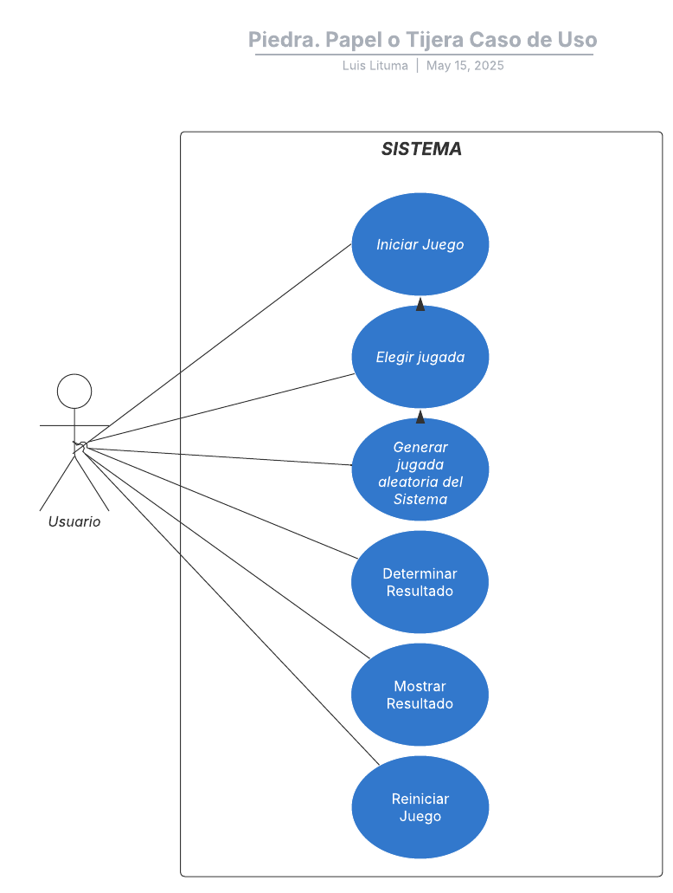
DIAGRAMAS
Diagrama de Casos de Uso

Slide 8
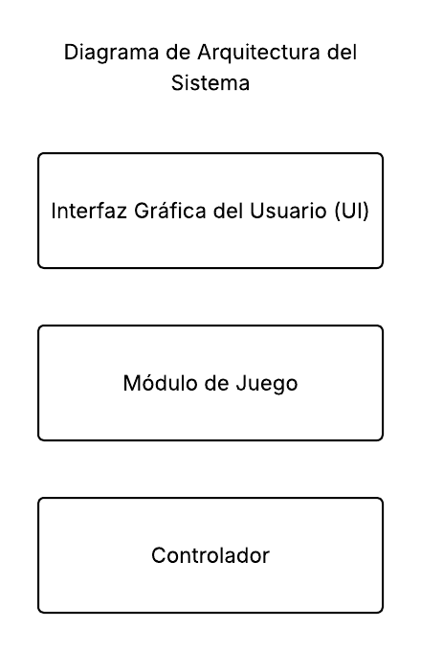
DIAGRAMAS
Diagrama de Arquitectura del Sistema

Slide 9
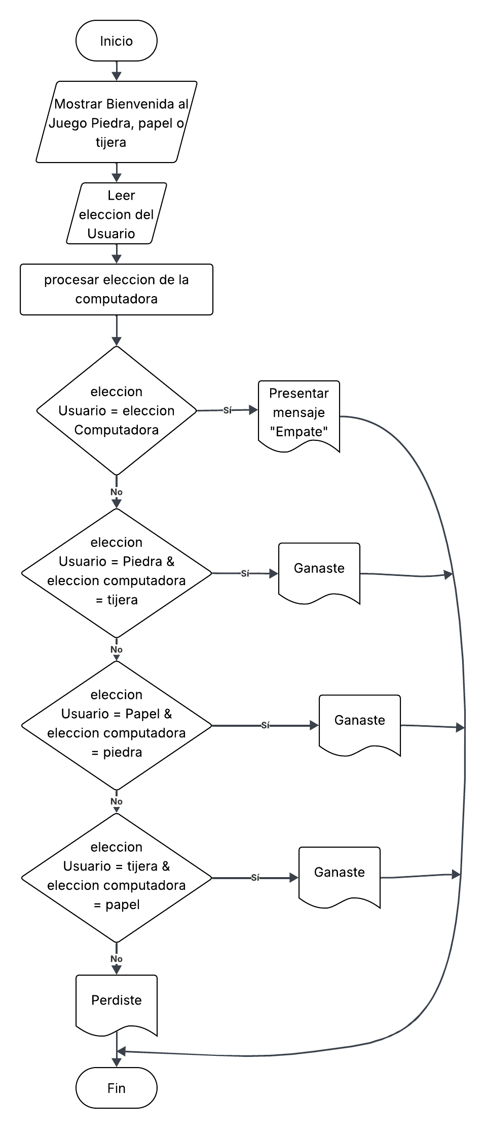
DIAGRAMAS
Diagrama de Flujo

Slide 10
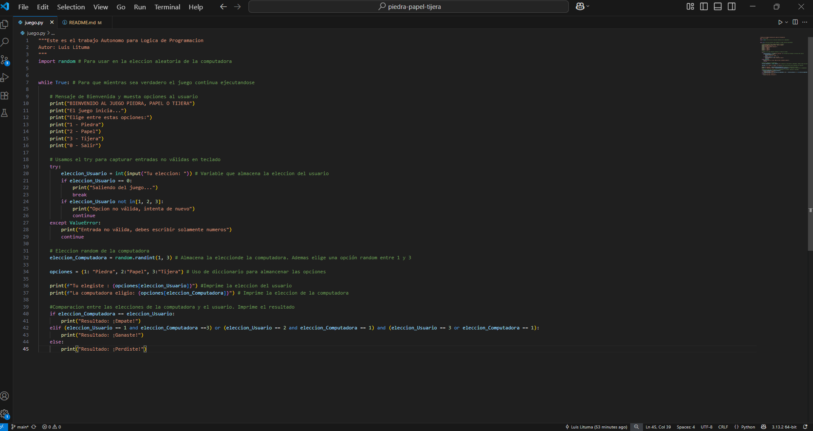
CÓDIGO

Slide 11

Explicación de Código Principal
input() para recibir la elección del usuario.
random.randint() para la computadora.
if, elif, else para lógica de decisiones.
while y try/except para manejo de errores.

Slide 12
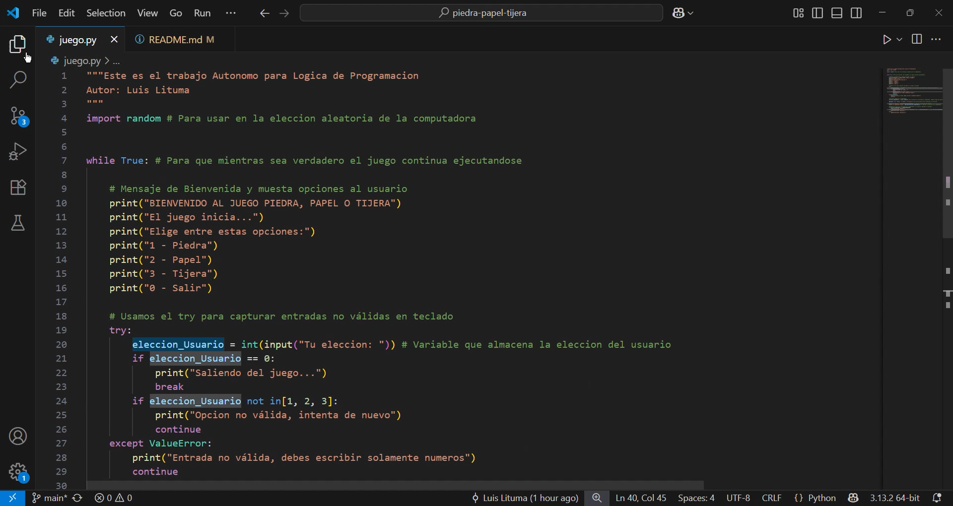
Video Demostrativo

